Slide 1
Совершенствование системы отношений в сфере теплоснабжения
новая модель рынка тепловой энергии, ценовые зоны теплоснабжения, предельный уровень цены на тепловую энергию
Департамент цен и тарифов
Магаданской области

Slide 2
Федеральный закон от 29.07.2017 г. № 279-ФЗ
«О внесении изменений в Федеральный закон «О теплоснабжении» и отдельные законодательные акты Российской Федерации по вопросам совершенствования системы отношений в сфере теплоснабжения»
Законом предусмотрено введение и уточнение отдельных положений Федерального закона от 27.07.2010 г. №190-ФЗ «О теплоснабжении»:
1. Введение ценовых зон теплоснабжения.
2. Наличие переходного периода в ценовых зонах теплоснабжения.
3. Ценообразование на товары, услуги в ценовых зонах теплоснабжения в переходный период и после окончания переходного периода.
4. Установление предельного уровня цены на тепловую энергию (мощность) в ценовых зонах теплоснабжения.
5. Требования к деятельности единой теплоснабжающей организации в ценовых зонах теплоснабжения.
6. Особенности заключения договора аренды объектов теплоснабжения, находящихся в государственной или муниципальной собственности, в ценовых зонах теплоснабжения.
Предельная цена определяется ценой поставки тепловой энергии от альтернативного, замещающего централизованное теплоснабжение источника (цена «альтернативной котельной»), т.е. позволяет определить такую стоимость 1 Гкал, при которой потребитель сможет отказаться от центрального теплоснабжения и построить собственный источник тепла. Собственно, отсюда и термин — «альтернативная котельная».
1

Slide 3
Основные понятия
Ценовые зоны теплоснабжения – это поселения, городские округа в которых цены на тепловую энергию (мощность), поставляемую ЕТО в системе теплоснабжения потребителям, ограничены предельным уровнем цены на тепловую энергию (мощность).
Предельный уровень цены на тепловую энергию (мощность) – это максимальный уровень цены на тепловую энергию (мощность), поставляемую ЕТО потребителям в ценовых зонах теплоснабжения, устанавливаемый органом исполнительной власти субъекта РФ в области государственного регулирования цен (тарифов) за исключением случаев, установленных п. 23.2 ст. 2 Закона №190-ФЗ.
2

Slide 4
Введение ценовых зон теплоснабжения
1. К ценовым зонам теплоснабжения могут быть отнесены поселение, городской округ, соответствующие следующим критериям:
Наличие утвержденной схемы теплоснабжения;
Наличие совместных обращений об отнесении к ценовым зонам со стороны:
-единых теплоснабжающих организаций (ЕТО), обеспечивающих ≥ 50% объема
поставки тепла;
-органа местного самоуправления (администрация городского округа, мэрия);
Согласие губернатора Магаданской области;
≥ 50% объема тепловой энергии производится в режиме комбинированной выработки (до 1 июля 2018 года);
2. Решение об отнесении к ценовой зоне принимается Правительством Российской Федерации.
3

Slide 5
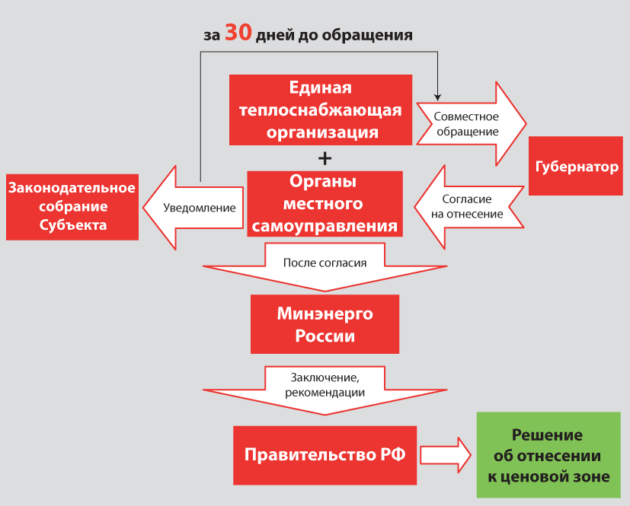
Схема введения ценовых зон теплоснабжения
4

Slide 6
Переход к целевой модели рынка тепловой энергии
- добровольный переход субъектов РФ к новой модели рынка тепловой энергии
- переходный период в ценовых зонах теплоснабжения – это период, который начинается со дня вступления в силу решения об отнесении поселения, городского округа к ценовой зоне теплоснабжения, принятого в соответствии со статьей 23.3 Закона № 190-ФЗ, и заканчивается в день вступления в силу решения об утверждении предельного уровня цены на тепловую энергию (мощность), принятого в соответствии со статьей 23.6 Закона № 190-ФЗ (не более 7 месяцев).
5

Slide 7
Ценообразование на товары, услуги в ценовых зонах теплоснабжения
в переходный период и после окончания переходного периода
В переходный период в ценовых зонах теплоснабжения:
- государственное регулирование цен (тарифов) осуществляется в соответствии со статьями 7–11 Закона № 190-ФЗ, Основами ценообразования в сфере теплоснабжения и правилами регулирования цен (тарифов) в сфере теплоснабжения, утвержденными Правительством Российской Федерации, с учетом положений части 7.1 статьи 29 Закона № 190-ФЗ, т.е. без изменения действующих принципов ценообразования (все отдельные тарифы регулируются).
Тарифы устанавливаются на тепловую энергию, поставляемую потребителям; на услуги по передаче тепловой энергии, теплоносителя; на производимую тепловую энергию, в том числе производимую в режиме комбинированной выработки электрической и тепловой энергии; на теплоноситель в виде воды.
-Актуализируется схема теплоснабжения.
-Заключаются договоры с ЕТО.
После окончания переходного периода в ценовых зонах теплоснабжения устанавливается только предельный уровень цены на тепловую энергию (мощность).
6

Slide 8
Другие изменения правил рынка тепловой энергии
- Обязательное включение в схему теплоснабжения инвестиционных мероприятий по строительству, реконструкции и (или) модернизации объектов теплоснабжения, необходимых для развития, повышения надежности и энергетической эффективности системы теплоснабжения;
- Обязательное соглашение между ЕТО и ОМСУ о реализации схемы теплоснабжения (дополнительный инструмент контроля за обязательствами ЕТО: инвестиции/целевые показатели);
- Муниципальный контроль за реализацией схемы теплоснабжения;
- Административная и гражданско-правовая ответственность ЕТО за невыполнение мероприятий (адресный штраф за недоотпуск, по приборам, по стоимости альтернативного теплоснабжения).
7

Slide 9
Постановление Правительства РФ от 15.12.2017 г. № 1562
«Об определении в ценовых зонах теплоснабжения предельного уровня цены на тепловую энергию (мощность), включая индексацию предельного уровня цены на тепловую энергию (мощность), и технико-экономических параметров работы котельных и тепловых сетей, используемых для расчета предельного уровня цены на тепловую энергию (мощность)»
Утверждены:
Правила определения в ценовых зонах теплоснабжения предельного уровня цены на тепловую энергию (мощность), включая правила индексации предельного уровня цены на тепловую энергию (мощность).
Технико-экономические параметры работы котельных и тепловых сетей, используемые для расчета предельного уровня цены на тепловую энергию (мощность).
8

Slide 10
Основные аспекты Постановления Правительства РФ от 15.12.2017 г. № 1562
- предельная цена на тепловую энергию для конечного потребителя определяется ценой поставки тепловой энергии от альтернативного, замещающего централизованное теплоснабжение источника тепловой энергии (как если бы ее потребитель решил построить собственный источник теплоснабжения);
- расчет предельного уровня цены на тепловую энергию (АК) основан на сопоставлении эталонных показателей со стоимостью альтернативного теплоснабжения, т.е. потенциально нового строительства теплоисточника;
- внутри ценовой зоны взаимоотношения строятся по свободным ценам в рамках установленного предельного уровня «альтернативной котельной», выше которого теплоснабжающая организация не вправе поставлять тепловую энергию потребителям;
- предельный уровень цены на тепловую энергию (АК) утверждается органом регулирования.
9

Slide 11
Поэтапный переход к цене «альтернативной котельной» (АК)
Цена АК ниже действующего тарифа | Предельная цена «замораживается» пока не «сравняется» с ценой АК за счет индексации последней
Цена АК выше действующего тарифа | Предельная цена утверждается на основании графика поэтапного равномерного доведения до уровня АК, но не может быть ниже действовавшего тарифа. График утверждается Губернатором не более 5 лет, в исключительных случаях, установленных Правительством РФ, не более 10 лет
10

Slide 12
Ценовые последствия «альтернативной котельной»
Установленные тарифы на 2018 год | Предельный уровень цены на тепловую энергию (АК)
г. Сусуман
среднегодовой - 3 463,43 руб/Гкал | среднегодовой - 2 639,10 руб/Гкал
1 полугодие - 3 463,43 руб/Гкал | 1 полугодие - 2 639,10 руб/Гкал
2 полугодие - 3 463,43 руб/Гкал | 2 полугодие - 2 639,10 руб/Гкал
Снижение тарифа АК составило 23,8 %, или на 175,67 руб/Гкал
п. Ола
среднегодовой - 4 895,62 руб/Гкал | среднегодовой - 3 963,25 руб/Гкал
1 полугодие - 4 544,60руб/Гкал | 1 полугодие - 3 963,25 руб/Гкал
2 полугодие - 5 464,24руб/Гкал | 2 полугодие - 3 963,25 руб/Гкал
Снижение тарифа АК составило 19,1%, или на 932,37 руб/Гкал
11

Slide 13
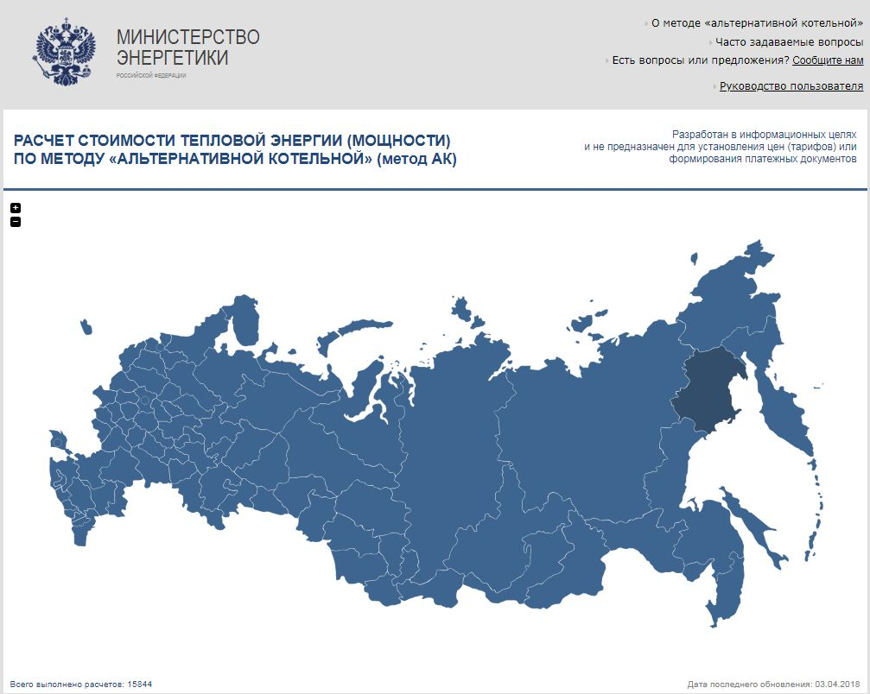
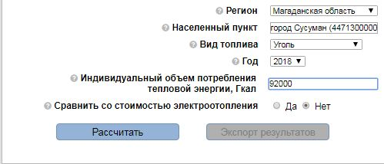
Калькулятор расчета предельной цены на тепловую энергию
Сайт Минэнерго России, Расчет стоимости тепловой энергии (мощности) по методу «альтернативной котельной (метод АК) http://instrument-ak.minenergo.gov.ru/
12

Slide 14
Спасибо за внимание!

